Slide 1
MINERÍA DE DATOS ISW­-911
Universidad Técnica Nacional
Por: Efrén Jiménez Delgado
2016

Slide 2
Agenda
Minería de Datos
Redes Neuronales
Agrupamiento
Ejemplos

Slide 3
Redes Neuronales
Inspiradas en la forma en que funciona el sistema nervioso biológico.
Sistema de interconexión de neuronas que
colaboran entre sí para producir un estímulo de salida.
Ventajas:
Aprenden mediante una etapa de aprendizaje
(ajuste de pesos en sus conexiones).
Crean su propia representación de la información en su interior.
Redundantes.
Pueden manejar cambios no importantes en la información de entrada (ruido).

Slide 4
Redes Neuronales
Suelen involucrar largos tiempos de entrenamiento.
Requieren una serie de parámetros que normalmente se determinan empíricamente.
Por ejemplo: la topología de la red.
Son muy poco interpretables.
Funcionan como una caja negra.
Se pueden usar para clasificar o estimar valores.
Ideales cuando las entradas y las salidas son numéricas.
Recientemente, se han desarrollado técnicas para extraer “reglas” a partir de redes neuronales.
Hay muchos algoritmos de redes neuronales.
Retropropagaciónes uno de los más populares.

Slide 5
Retropropagación
Aprende utilizando un algoritmo de redes neuronales progresivo de múltiples capas.
Por lo menos 3 capas: entrada, capa(s) oculta(s) (procesamiento) y salida.
A lo largo de las diferentes capas, se calculan y propagan diferentes pesos en paralelo.
La capa de salida da la predicción de la red.
Cada capa recibe la suma de los pesos de la capa anterior, y aplica una función de activación.
Unidades

Slide 6
Definición de una Topología de Red
Decisiones a tomar antes de empezar el entrenamiento de la red:
Cantidad de unidades en la capa de entrada.
Se pueden normalizar las entradas continuas (valores entre 0 y 1).
Si la variable es discreta o cualitativa, se puede tener una unidad por valor posible.
Cantidad de capas ocultas.
No hay mejores prácticas (solo prueba y error).
Cantidad de unidades en cada capa oculta.
No hay mejores prácticas (solo prueba y error).
Cantidad de unidades en la capa de salida.
Una unidad por valor posible de salida si la clasificación puede tener más de 3 valores.

Slide 7
Retropropagación
En general, procesa iterativamente un conjunto de tuplas, comparando la predicción para cada tupla con el valor real.
La predicción puede ser un valor cualitativo o cuantitativo.
Para cada tupla, se ajustan los pesos de los nodos de la red para minimizar el error.
Se hace de la capa de salida hacia la primera capa intermedia.
Eventualmente, los pesos “convergen” y el proceso de aprendizaje se detiene.
Los pasos involucrados son expresados en términos de entradas, salidas y errores

Slide 8
Retropropagación
Datos de entrada:
D: conjunto de datos de entrenamiento con sus respectivas etiquetas.
I: tasa de aprendizaje.
Red: red de múltiples capas progresiva.
Paso a paso:
Inicialización de pesos:
Se inicia con números pequeños aleatorios (de -1 a 1 o de -0.5 a 0.5).
Cada unidad tiene un sesgo asociado, también iniciados con números aleatorios.

Slide 9
Retropropagación

Slide 10
Resumen
Las redes neuronales son un componente importante en el campo de Inteligencia Artificial, que buscan replicar el comportamiento del sistema nervioso biológico.
En general consisten de una capa de entrada, una o más capas ocultas y una capa de salida.
La estructura de la red neuronal se conoce como la “topología de la red”.
Pueden utilizarse para clasificar variables cualitativas o estimar variables cuantitativas.
Hay muchas formas o algoritmos de implementar el concepto de redes neuronales, de las cuales solo vimos “retropropagación”.
Recibe los datos de entrada, hace una clasificación y luego propaga el error hacia atrás para ajustar los pesos y sesgos, para mejorar el desempeño.
En la actualidad se está dedicando mucho esfuerzo a investigar cómo hacer que la salida de las redes sea más accesible para los humanos.

Slide 11
Ejemplo
Conjunto de datos: datos del capítulo 9 del libro “Data MiningfortheMasses”.
Pueden descargarlo aquí: https://sites.google.com/site/dataminingforthemasses/
Observaciones de personas que han sufrido ataques al corazón, con variables referentes al estilo de vida de la persona:
Edad de la persona (numérica; rango: 42 a 81).
Estado marital (numérica; 0 = soltera, 1 = casada, 2 = divorciada, 3 = enviudada).
Género (numérica; 0 = femenina, 1 = masculino).
Categoría de peso (numérica; 0 = peso normal, 1 = sobrepeso, 2 = obesidad).
Nivel de Colesterol (numérica; rango: 122 a 239).
Asistencia a programas para manejar estrés (numérica; 0 = no, 1 = sí).
Habilidad para manejar estrés (numérica; rango: 35 a 80).
2do ataque al corazón (categórica; valores posibles: sí o no).
Pregunta: ¿Quién está en riesgo de sufrir un 2do ataque al corazón?

Slide 12
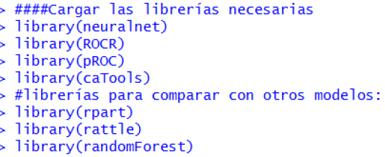
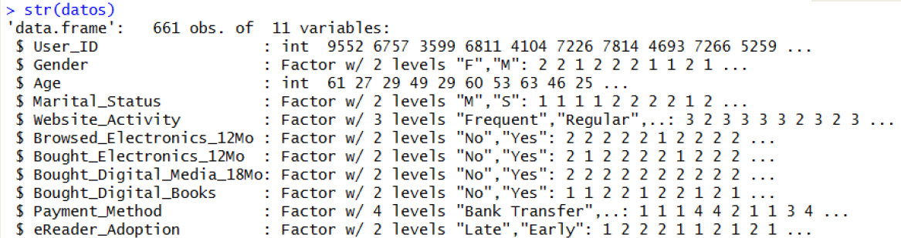
Ejemplo
Dirección o PATH donde se almacena el archivo

Slide 13
Análisis Exploratorio
La mayoría de las observaciones adoptaron de manera tardía el lector electrónico.

Slide 14
Análisis Exploratorio
Tiende a haber edades mayores en el grupo de adopción tardía.

Slide 15
Análisis Exploratorio
Hay mayor adopción temprana entre las observaciones que tiene mayor actividad en el sitio.

Slide 16
Modelo Ingenuo
El modelo tiene una exactitud del 54%, con una probabilidad del 50% de clasificar apropiadamente una observación seleccionada al azar.

Slide 17
Pre-Procesamiento de los Datos
Etiqueta
Matriz que contiene solo variables cuantitativas (se transformaron las variables cualitativas a variables ficticias).

Slide 18
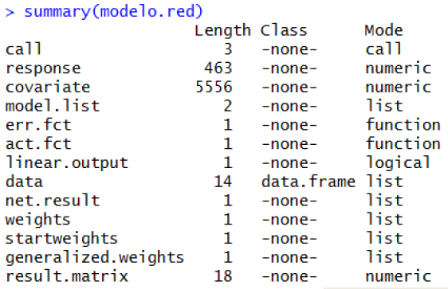
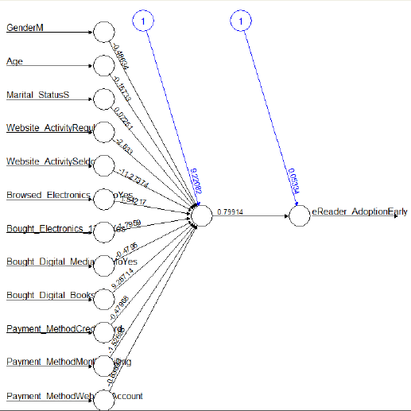
Construcción del Modelo

Slide 19
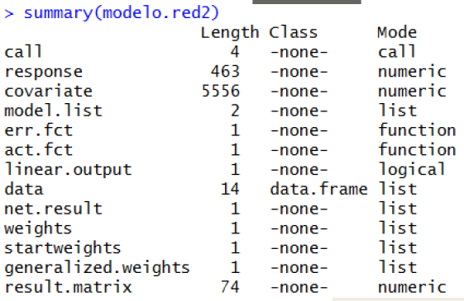
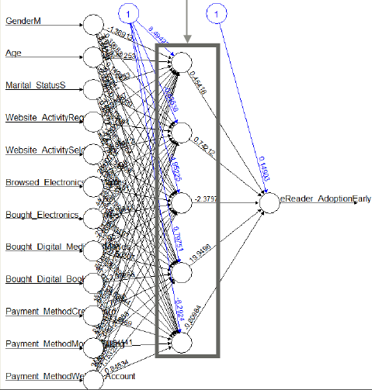

Construcción con mas capas ocultas

Slide 20
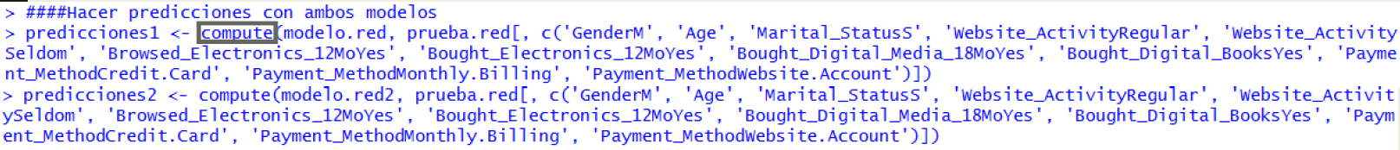
Hacer las Predicciones

Slide 21
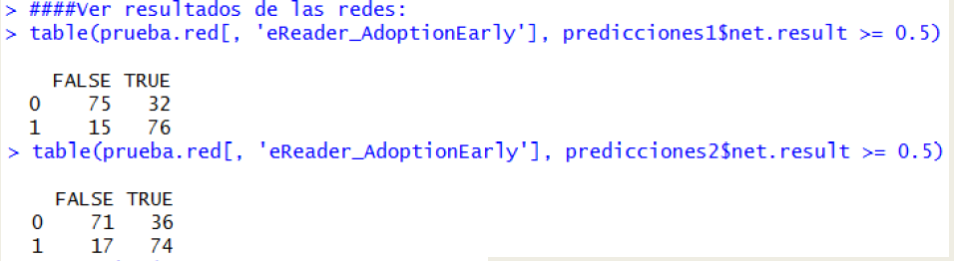
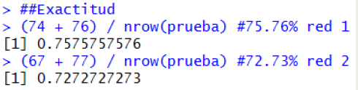
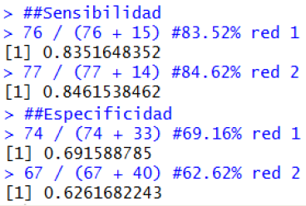
Evaluación de las Redes Neuronales

Slide 22

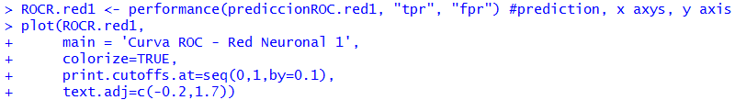
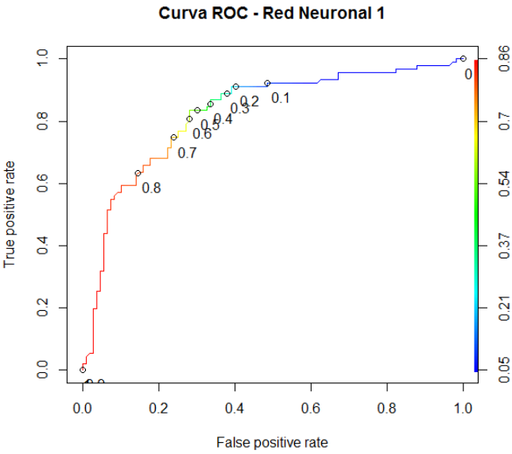
Evaluación de las Redes Neuronales

Slide 23
Conclusiones
Se confirma en la práctica lo que se vio en la teoría: las redes neuronales son difíciles de interpretar, y un poco más difíciles de construir.
Para problemas sencillos, talvez crear una red neuronal sea una complicación innecesaria.
Para problemas complejos, pueden ser un arma muy poderosa.
Muy utilizadas en aprendizaje profundo (Deep learning).
Reflexión: ¿cómo determinar cuando un problema es muy sencillo como para justificar construir una red neuronal?

Slide 24
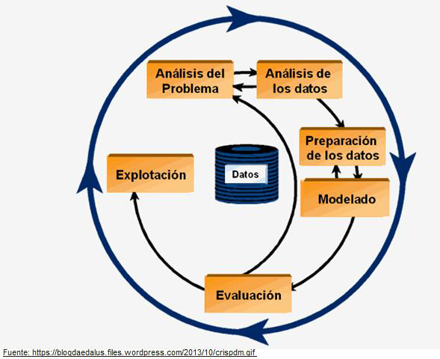
Resumen General

Slide 25
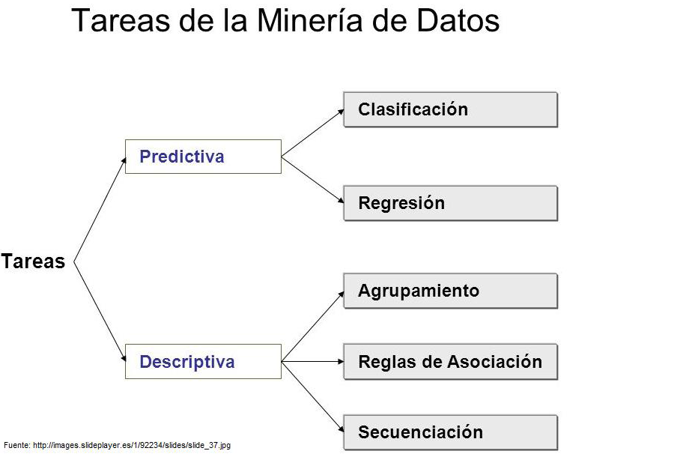
Resumen General
Redes Neuronales
Regresión Logística
Bosques Aleatorios
Árboles de Decisión
Regresión Lineal

Slide 26
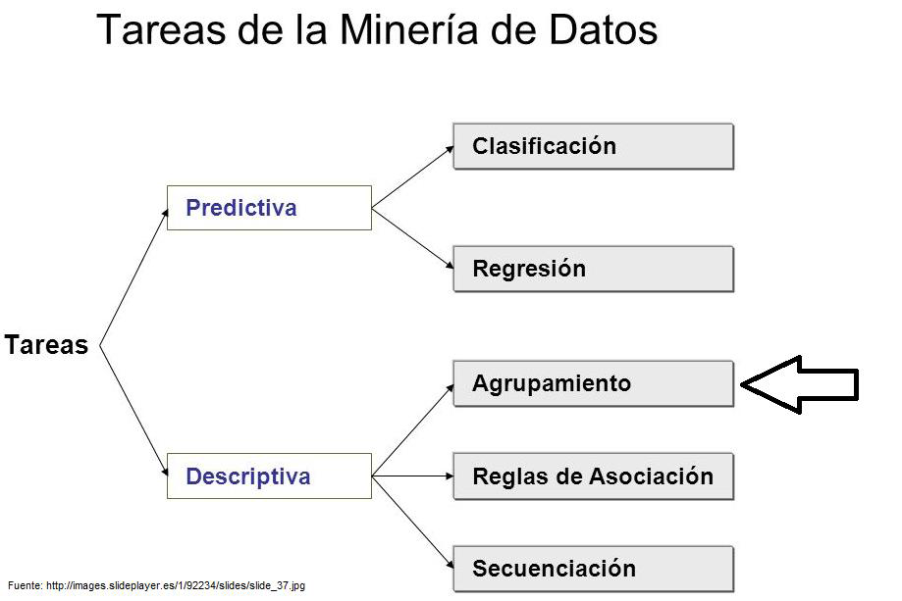
Agrupamiento

Slide 27
Aprendizaje Supervisado vs. No Supervisado
Aprendizaje Supervisado:
Hay una variable (“etiqueta”) en el conjunto de datos que nos sirve para entrenar un modelo de minería de datos, y para determinar la eficiencia del mismo.
Se divide e conjunto de datos original en “entrenamiento” y “prueba”.
“Aprendizaje por ejemplos”.
Principalmente algoritmos y técnicas del área predictiva:
Redes neuronales, Regresión Lineal y Logística, Árboles de Decisiones entre otros.
Aprendizaje No Supervisado:
No hay una variable que se pueda utilizar como etiqueta.
“Aprendizaje por observación”.
Principalmente algoritmos y técnicas descriptivas:
Agrupamiento, Reglas de Asociación, Análisis de Secuenciación entre otras.

Slide 28
Agrupamiento (Clustering)
Definición:
Proceso de agrupar un conjunto de objetos físicos o abstractos en grupos de objetos similares.
Clúster:
Colección de objetos que son similares a otros en el mismo grupo o clúster, y a la vez son diferentes a objetos en otros grupos o clústeres.
Puede ser un paso previo a un esfuerzo de clasificación, que genere etiquetas sobre las cuales luego se entrenarían modelos.
Permite identificar variables o características que distingan los diferentes grupos.

Slide 29
Agrupamiento (Clustering)
Utilizado ampliamente en diferentes aplicaciones: investigación de mercado, reconocimiento de patrones, análisis de datos y procesamiento de imágenes entre otras.
También llamado “segmentación de datos”.
Puede ser una forma de detección de anomalías, donde las anomalías pueden ser más interesantes que las “normales”:
Transacciones fraudulentas con tarjetas de crédito.
Actividades criminales en comercio electrónico.
Áreas activas de investigación:
Escalabilidad.
Efectividad del agrupamiento para formas y tipos de dato complejos.
Técnicas de agrupamiento con gran cantidad de dimensiones.
Agrupamiento con datos mixtos (categóricos y numéricos) en bases de datos grandes.

Slide 30
Retos Principales
Escalabilidad:
–La mayoría de los algoritmos de agrupamiento trabajan bien con cientos de registros, pero las bases de datos actuales tienen millones de registros.
Habilidad para trabajar con diferentes tipos de atributos:
Muchos algoritmos trabajan bien con datos numéricos, pero hoy en día es necesario trabajar con variables de otros tipos (binarias, categóricas, etc.)
Descubrimiento de grupos con formas arbitrarias:
–Las medidas de distancia tradicionales hacen difícil el encontrar grupos con formas arbitrarias, lo cual puede ser necesario en casos específicos.
Requerimientos mínimos de conocimiento del negocio para determinar los parámetros de entrada:
–Es importante que el algoritmo no dependa de variables de entrada que dependan mucho del conocimiento de los expertos.

Slide 31
Retos Principales
Habilidad para trabajar con datos ruidosos:
Algunos algoritmos son sensibles a datos faltantes o “sucios”, y estos problemas abundan en las bases de datos.
Alta dimensionalidad:
Algunos algoritmos funcionan bien con dos o tres columnas, pero las bases de datos tienen una gran cantidad de atributos.
Interpretabilidad y usabilidad:
Los usuarios esperan un resultado interpretable.
–Es importante estudiar cómo una meta puede influenciar la selección de características y métodos para agrupar.

Slide 32
Métodos principales de agrupamiento
Agrupamiento jerárquico
Agrupamiento por particionamiento

Slide 33
Agrupamiento jerárquico
Conjunto de datos: datos del capítulo 11 del libro “Data Mining for the Masses”.
Pueden descargarlo aquí: https://sites.google.com/site/dataminingforthemasses/
Observaciones de una liga de deporte profesional, donde se registran estadísticas defensivas y ofensivas de cada jugador, así como el valor que aporta a su equipo:
Nombre del jugador: cualitativa.
ID de la Posición: identificador de la posición que desempeña el jugador.
Conjunto de variables cuantitativas (16) de ofensiva y defensiva.
Valor para el Equipo: cualitativa, con cuatro valores posibles –Contribuyente, Jugador de Franquicia, Jugador de Rol, Súper Estrella.
Pregunta: ¿Cómo agrupar los jugadores de acuerdo con sus características (estadísticas) y determinar quienes pueden ser súper estrellas sin utilizar la variable ‘Valor para el Equipo’?

Slide 34

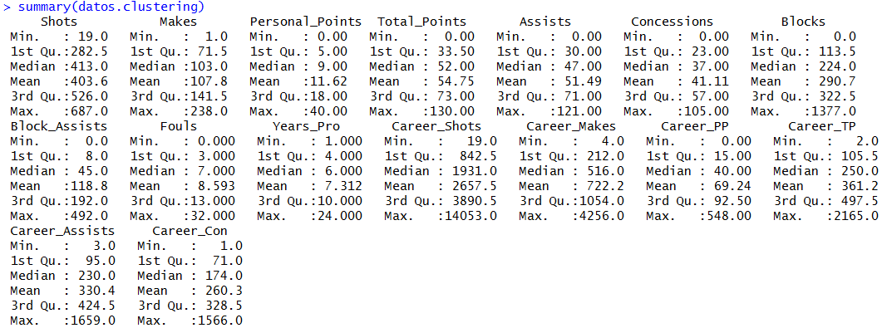
Ejemplo
Dirección o PATH donde se almacena el archivo

Slide 35

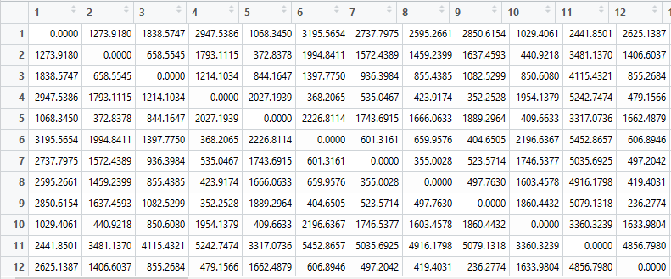
Ejemplo

Slide 36
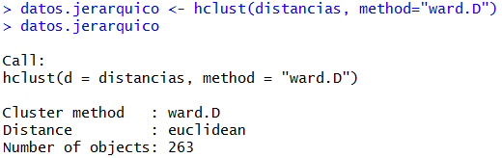
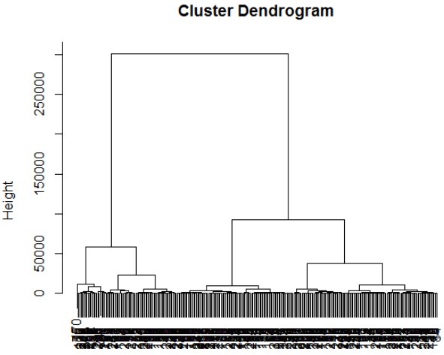
Ejemplo
La altura representa la distancia entre grupos
Grupos muy diferentes
Grupos muy parecidos

Slide 37

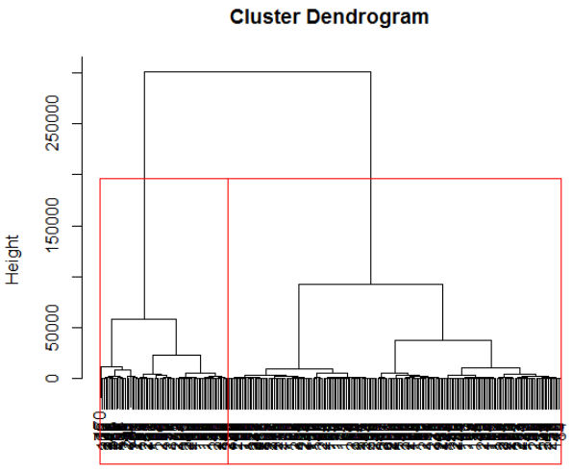
Ejemplo
La cantidad de líneas verticales que se atraviesan en cualquier punto representa la cantidad de clústeres.

Slide 38

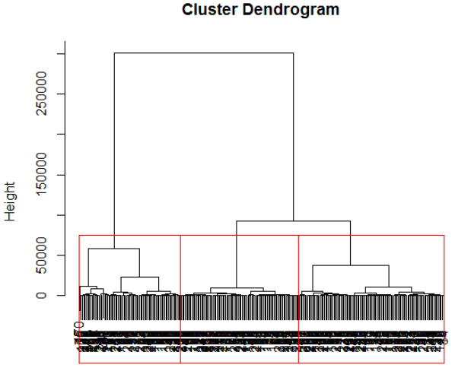
¿Cuántos Grupos se Pueden Definir?
A mayor cantidad de clústeres, “más abajo” en el dendrogramase hace la división.

Slide 39


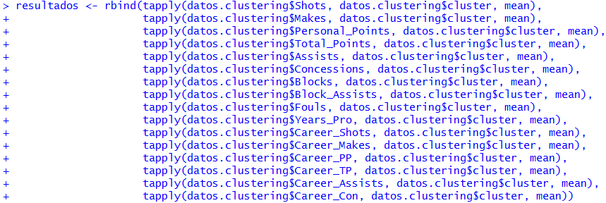
Asignar Números de Clúster

Slide 40
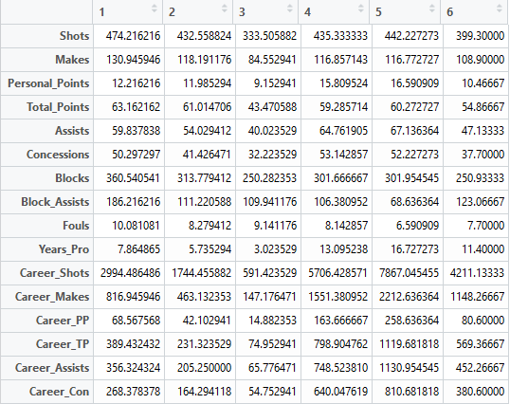
Asignar Números de Clúster
Los jugadores más veteranos están en los grupos 4 y 5.
Los jugadores con mas puntos totales en su carrera están en los grupos 4 y 5.
Tiene sentido tomando en cuenta la #1.
Los jugadores con más bloques están en el grupo 1.
Los jugadores con más asistencias están en los grupos 4 y 5.
Los jugadores con menos puntos en la temporada anterior están en el grupo 3.
Tiene sentido, pues también tienen la menor cantidad de makes.

Slide 41


Comparaciones Visuales

Slide 42


Comparaciones Visuales

Slide 43
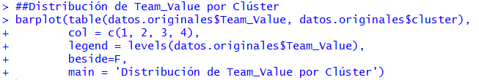
Composición de los Clústeres.

Slide 44
Agrupamiento particionamiento
Conjunto de datos: datos del capítulo 11 del libro “Data Mining for the Masses”.
Pueden descargarlo aquí: https://sites.google.com/site/dataminingforthemasses/
Observaciones de una liga de deporte profesional, donde se registran estadísticas defensivas y ofensivas de cada jugador, así como el valor que aporta a su equipo:
Nombre del jugador: cualitativa.
ID de la Posición: identificador de la posición que desempeña el jugador.
Conjunto de variables cuantitativas (16) de ofensiva y defensiva.
Valor para el Equipo: cualitativa, con cuatro valores posibles –Contribuyente, Jugador de Franquicia, Jugador de Rol, Súper Estrella.
Pregunta: ¿Cómo agrupar los jugadores de acuerdo con sus características (estadísticas) y determinar quienes pueden ser súper estrellas sin utilizar la variable ‘Valor para el Equipo’?

Slide 45

Ejemplo
Dirección o PATH donde se almacena el archivo

Slide 46



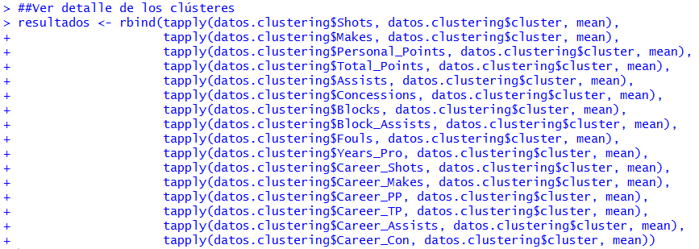
KMeans

Slide 47
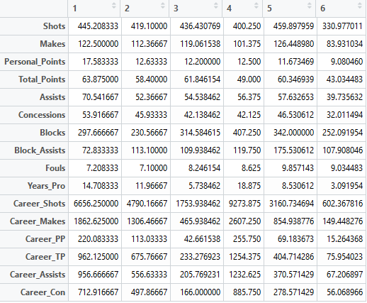
Resultados del Agrupamiento
Los jugadores más veteranos están en los grupos 1 y 4.
Los jugadores con mas puntos totales en su carrera están en los grupos 1, y 4.
Tiene sentido tomando en cuenta la #1.
Los jugadores con más bloques están en el grupo 4.
Los jugadores con más asistencias están en los grupos 1 y 5.
Los jugadores con menos puntos en la temporada anterior están en el grupo 6.
–Tiene sentido, pues también tienen la menor cantidad de makes.

Slide 48
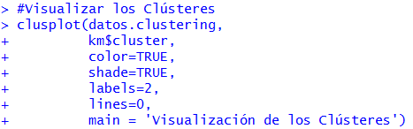
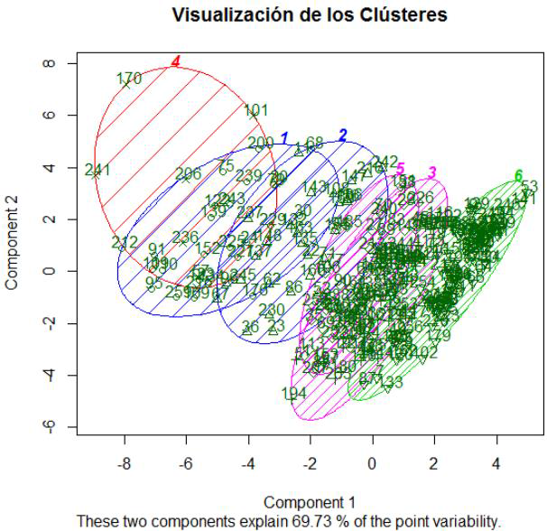
Visualización de los Clústeres
Los clústeres 1 y 2, y 3 y 5, son muy parecidos entre sí.
Los clústeres 4 y 6 son muy diferentes entre sí.

Slide 49
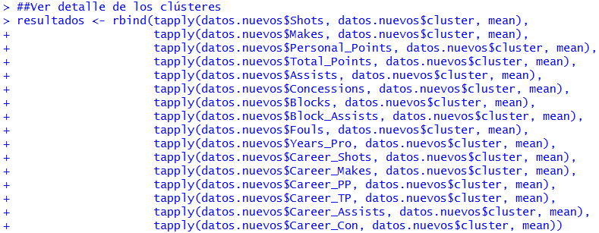
Agrupación de observaciones nuevas

Slide 50
Tarea
Realice una investigación sobre 3 métodos de minería de datos que no hayan sido vistos en clases.
Introducción
Desarrollo
Historia
Que realiza y para que se usa
Ejemplo
Conclusiones

